Slide 1



Universitas Tidar – Teknologi Informasi
Kinematika Gerakan harmonik Sederhana
Damar W. M.Eng

Slide 2
Pengantar
Materi
Contoh Soal
Ringkasan
Latihan
Asesmen

Slide 3
Pengantar
Getaran
Materi
Gerakan obyek pada ujung pegas
Contoh Soal
Gerak Harmonis Sederhana
Ringkasan
Latihan
Asesmen

Slide 4

Pengantar
Pengantar
Materi
Contoh Soal
Ringkasan
Latihan
Asesmen
Gerakan sebuah benda yang berulang di sekitar titik setimbang nya dikatakan gerak yang periodik
Getaran: Gerak bolak balik di sekitar titik setimbang yang periodik disebabkan adanya gaya pemulih
Pada bagian ini akan dibahas mengenai getaran dan karakteristik getaran

Slide 5
Materi
Pengantar
Materi
Contoh Soal
Ringkasan
Latihan
Asesmen
GETARAN
Perhatikan gerakan bolak balik pada titik tengah tali yang kedua ujungnya diikat. Gerakan tersebut merupakan salah satu contoh getaran.
Gerak ini dapat terjadi secara bolak balik dikarenakan ada suatu gaya pemulih di titik tengah tali

Slide 6
Materi
Pengantar
Materi
Contoh Soal
Ringkasan
Latihan
Asesmen
Contoh lain - Getaran
Perhatikan pergerakan bola warna biru.
Gerakan bola biru secara berulang melalui titik tengahnya, dengan waktu yang konstan.
Lama waktu gerakan bola biru dari: A – O – B – O – A dikatakan Periode
Gerak dari A – O – B – O – A dikatakan sebagai gerak 1 siklus
Getaran: Gerakan berulang melintasi lintasan yang sama
B
O
A

Slide 7

Materi
Pengantar
Materi
Contoh Soal
Ringkasan
Latihan
Asesmen
Getaran
Waktu yang dibutuhkan untuk memenuhi 1 siklus dikatakan Periode
Notasi untuk periode T
Jumlah siklus tiap sekon dinamakan frekuensi
Notasi untuk frekuensi: f
Hubungan antara Periode dengan frekuensi:
$$f=\frac{1}{T}$$
Satuan frekuensi adalah hertz disingkat Hz (nama penghormatan untuk Heinrich Hertz seorang fisikawan)
1 Hz = 1 siklus per sekon = 1/s

Slide 8

Materi
Pengantar
Materi
Contoh Soal
Ringkasan
Latihan
Asesmen
Frekuensi
Frekuensi | Periode

Slide 9

Materi
Pengantar
Materi
Contoh Soal
Ringkasan
Latihan
Asesmen
Contoh Soal: Frekuensi dan periode stasiun radio FM
Berapa periode osilasi untuk siaran dari stasiun radio FM pada 100 MHz
Jawab:
Frekuensi dari getaran arus transmiter radio 100 MHz
1.00 x 10⁶ Hz
Periodenya:
T = $\frac{1}{f}$ = $\frac{1}{1.0x{10}^{6}}$
=1 x 10⁻⁸ s = 10 ns atau 10⁻² ms

Slide 10
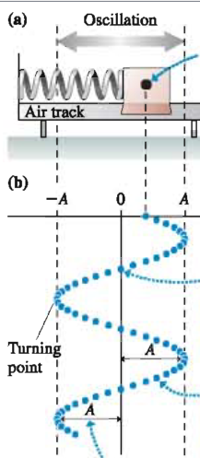
Materi
Pengantar
Materi
Contoh Soal
Ringkasan
Latihan
Asesmen
Gerak Harmonis Sederhana
Perhatikan ujung pegas yang bergerak
Ploting dari ujung pegas ditunjukkan pada pola titik – titik (warna biru)
Suatu saat simpangan dari ujung pegas bernilai maksimum (memanjang – dan memendek - lintasan terjauh)
Suatu saat berada pada titik kesetimbangannya (titik tengah)
Simpangan terjauh ditandai dengan A dan –A
Simpangan terjauh dinamakan Amplitudo (A)
Pola lintasan nya adalah sinusoidal
Gerakan osilasi sinusoidal dinamakan Gerak Harmonis Sederhana

Slide 11
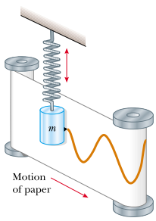
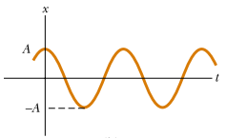



Materi
Pengantar
Materi
Contoh Soal
Ringkasan
Latihan
Asesmen
Gerak Harmonis Sederhana
Persamaan simpangan (osilasi) sinusoidal dinyatakan:
atau
Kecepatan radial = ω (dalam rad/s) = 2 π f
Persamaan Gerak Harmonis Sederhana dapat dituliskan

Slide 12
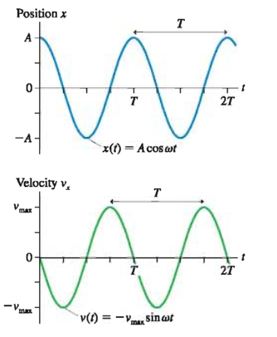



Materi
Pengantar
Materi
Contoh Soal
Ringkasan
Latihan
Asesmen
Kinematika Gerak Harmonis Sederhana
Posisi x
Pada saat pergerakan dari simpangan maksimumnya menuju ke titik setimbang, kecepatan nya berubah dari 0 menuju ke arah berlawanan. Atau dituliskan
Kecepatan V
Persamaan kinematika, bahwa kecepatan: V = perubahan lintasan terhadap waktu

Slide 13
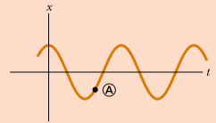
Latihan Soal
Pengantar
Materi
Contoh Soal
Ringkasan
Latihan
Asesmen
Latihan Soal
Perhatikan gerak harmonis sederhana Gambar disamping. Saat obyek pada titik A, mana pernyataan yang benar?
Posisi dan kecepatannya positif
Posisi dan kecepatannya negative
Posisi dan kecepatannya nol
Posisinya positif, dan kecepatannya nol
Posisinya positif dan kecepatannya negative
2. Sebuah obyek diketahu bergerak harmonis sederhana, jika Amplitudo dan Periodenya di dua kalikan, berapa kecepatan obyek ini?
Jawab:
Empat kali
Dua kali
Setengah kali
Seperempat kali
Tidak berubah

Slide 14
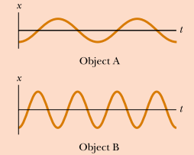
Latihan Soal
Pengantar
Materi
Contoh Soal
Ringkasan
Latihan
Asesmen
Latihan Soal
3. Mana pernyatan berikut yang benar? Dari gerak harmonis sederhana sebuah obyek B pada gambar berikut
Frekuensi angular dan Amplitudo lebih besar dari A
Frekuensi angular lebih besar dan amplitude lebih kecil dari A
Frekuensi angular lebih kecil dan amplitude lebih besar dari A
Frekuensi angular lebih kecil dan amplitude lebih kecil dari A

Slide 15


eRingkasan
Pengantar
Materi
Contoh Soal
Ringkasan
Latihan
Asesmen
Getaran adalah gerakan yang berulang pada titik setimbangnya
Waktu yang diperlukan oleh gerakan yang berulang memenuhi 1 siklus dinamakan periode (T)
Jumlah siklus tiap sekon dinamakan ferkuensi (f)
Frekuensi merupakan 1/periode
f = (1/T)
Gerakan sebuah obyek dengan pola sinusoidal dinamakan gerak harmonis sederhana
Simpangan maksimum sebuah gerak harmonis sederhana dinamakan Amplitudo (A)
Kecepatan sebuah obyek dalam gerak harmonis sederhana adalah:
9. Kecepatan maksimum sebuah obyek dalam gerak harmonis sederhana

Slide 16


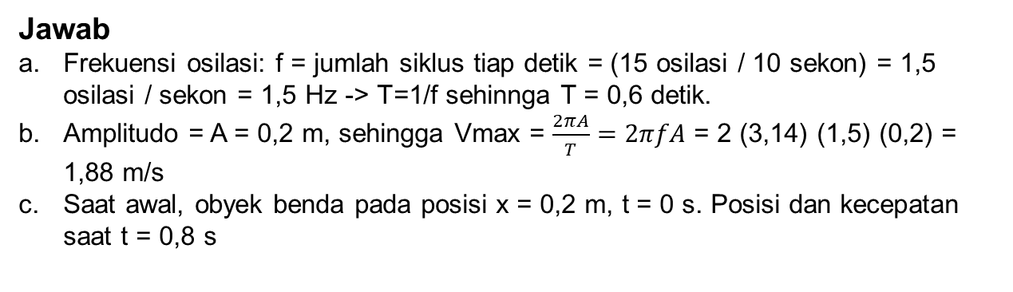
Contoh Soal
Pengantar
Materi
Contoh Soal
Ringkasan
Latihan
Asesmen
Soal: sebuah grider diletakkan di ujung pegas, ditarik kearah kanan sepanjang 20 cm dan dilepaskan saat t = 0 s. Hal ini menyebabkan terjadi osilasi sebanyak 15 dalam waktu 10 s.
Tentukan:
Periode osilasi
Kecepatan maksimum benda di ujung pegas
Berapa posisi dan kecepatannya saat t = 0.8 s
Jawab
Frekuensi osilasi: f = jumlah siklus tiap detik = (15 osilasi / 10 sekon) = 1,5 osilasi / sekon = 1,5 Hz -> T=1/f sehinnga T = 0,6 detik.
Amplitudo = A = 0,2 m, sehingga Vmax = $\frac{2πA}{T}=2πfA$ = 2 (3,14) (1,5) (0,2) = 1,88 m/s
Saat awal, obyek benda pada posisi x = 0,2 m, t = 0 s. Posisi dan kecepatan saat t = 0,8 s

Slide 17
SEKIAN
&
TERIMAKASIH

Slide 18
Validasi sipadu :

